Slide 1
Multi-Font Farsi/Arabic Isolated Character Recognition Using Chain Codes

Slide 2
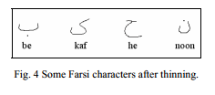
Pre Processing
Thinning :

Slide 3

Ekstraksi Fitur
Jumlah dan lokasi bagian pelengkap
Jumlah dari lubang
Chaincode
Bagian Pelengkap

Slide 4
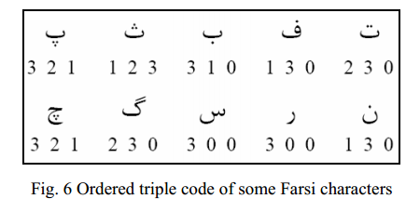
A. Jumlah dan lokasi dari Bagian pelengkap
- Badan dari karakter (objek terbesar yang ditampilkan gambar) akan dipertimbangkan sebagai objek utama dalam
gambar – gambar dan objek lainnya yang ada akan diasumsikan sebagai bagian pelengkap.
- Fitur ini akan dianggap sebagai tiga F yang diatur (P1,P2,P3)
- Bergerak dari posisi atas gambar baris demi baris, dan menandai P1 untuk objek pertama dalam gambar
P2 dan P3 juga ditempatkan sebagai lokasi objek dalam bagian terendah dari karakter gambar.
Setiap dari P1, P2 dan P3 dapat memiliki sebuah nilai integer antara 0 dan 3.
Jika objek dimaksudkan adalah badan utama dari karakter nilai 3
akan ditandai untuk Pi relevan. Jika objek yang dimaksudkan adalah
titik yang dobel atau sebagai contohnya garis miring diatas ‘gaf’
atau jika itu mengandung tanda ‘~’, nilai 2 akan ditandai untuk Pi ini.
Jika objek yang dimaksud adalah titik tunggal 1 akan ditandai untuk Pi ini.

Slide 5
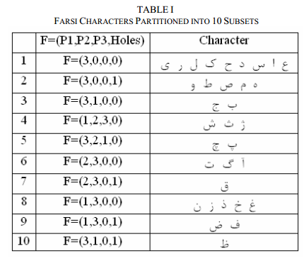
B. Analisa dari lubang dalam gambar karakter
Menghitung umlah lubang yang ada pada huruf.
Menempatkan 2 fitur yang di ekstrak dari gambar sepanjang bagian dari yang lainnya, vector dari fitur dari tiap karakter akan sebagai berikut :
F = [P1, P2, P3, Holes]

Slide 6
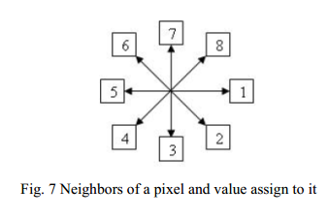
C. Fitur chain code

Slide 7
D. Normalisasi chain code
Supaya menormalisasi chain code yang dihasilka, chain code diubah ke 2 dimensi matrix dimana baris pertama adalah nilai dari chain code dan baris kedua adalah Frekuensi terjadinya nilai tersebut ditulis.
contoh, jika chain code yang diberikan karakter adalah :
7777311122222583353333
Kemudian dirubah kedalam bentuk sebagai berikut dari a 2 x 9 matrix
7 3 1 2 5 8 3 5 3
4 1 3 5 1 1 2 1 4

Slide 8
D. Normalisasi chain code
Kemudian dihilangkan detail yang tidak berguna dan berlebihan di Kode rantai.
pertama-tama dihilangkan semua nilai yang mana frequensinya adalah 1.
7 3 1 2 5 8 3 5 3
4 1 3 5 1 1 2 1 4
Misalnya, pada contoh di atas, kode rantai akan dikurangi menjadi
7 1 2 3
4 3 5 6

Slide 9


D. Normalisasi chain code
Proses dari penghilangan frekuensi digit yang kurang dapat berlanjut. Misalnya dalam pengujian kami, frekuensi kurang dari atau sama dengan lima telah dihapus. Sekali lagi dalam hasil chain code, frekuensi masing-masing digit tetap dijumlahkan. Kemudian untuk mengubah matriks kode rantai menjadi kode rantai normal dengan panjang 10, frekuensi relatif masing-masing digit dihitung dengan menggunakan:
Dimana adalah frekuensi yang sudah di normalisasi dan Fi adalah frekuensi setiap digit dalam kode rantai masing-masing. Dalam contoh di atas kita akan mendapatkan:

Slide 10
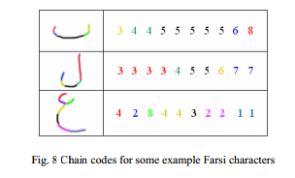
D. Normalisasi chain code
Maka frekuensi normalisasi akan dibulatkan dan digabungkan untuk menghasilkan panjang = 10 kode rantai:
7711222333
Dalam beberapa perkiraan ketika panjang dari chaincode adalah kurang dari 10. Digit akhir atau pertama akan diulang.
gambar. 8 mengilustrasikan beberapa karakter Farsi dan kode rantai yang sesuai.
Berdasarkan perhitungan dari chaincode vector fitur akan seperti ini :
F = [P1, P2, P3, Holes,Chain _ Code]

Slide 11
Hasil eksperimen
Rata-rata tingkat keberhasilan pengenalan 97,4% menggunakan ANN dan SVM

